Slide 1
維度縮減/k-Means
AC10 Mirian #6807

Slide 2
為什麼需要維度縮減
維數災難(curse of dimensionality)：高維資料組有非常稀疏的風險，容易產生過擬
提升訓練的速度：也許能判斷/移除雜訊和多餘的特徵
方便將資料視覺化
降維的缺點：
損失資訊、影響演算法的效果
降維也許要大量的計算資源
機器學習pipeline要引入一些複雜性
轉換過的特徵通常難以解讀

Slide 3
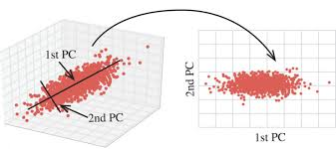
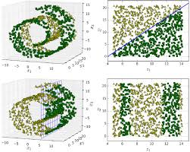
主要的降維法
投射
流形學習(manifold hypothesis)

Slide 4
Principal Component Analysis(PCA/主成份分析)
保留變異度：選出正確超平面，將訓練組投射到低維超平面
原始資料集和軸上的投影之間的均方距離最小的軸，就是能夠保留最大變異度的軸

Slide 5
操作PCA
奇異值分解(Singular Value Decomposition,SVD)
已解釋變異比
逆轉換

Slide 6
分群法(clustering)
顧客細分：利用已存在顧客分群來套用推薦內容
資料分析：先執行分群，再分析各群體
降維：群體有k個，向量就有k維
異常檢測(離群檢測)：與各群體的親緣性都很低，有可能是異常資料
半監督學習：先分群再指派標籤，將增加可用的標籤數量
搜尋引擎：例如圖片搜尋，先將資料庫中的照片分群；再將用戶提供的照片使用分群演算法，就可以直接回傳該群的所有照片
分割圖像：根據像素的顏色對它們進行分類，再將各像素的顏色換成它所屬族群的平均顏色，可以明顯減少圖像的顏色數量。

Slide 7

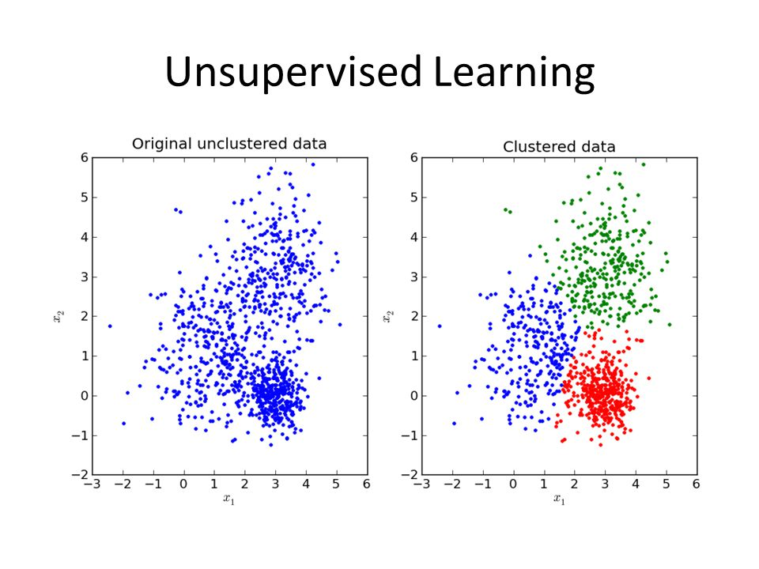
操作k-Means
決定質心(k)
分群

Slide 8
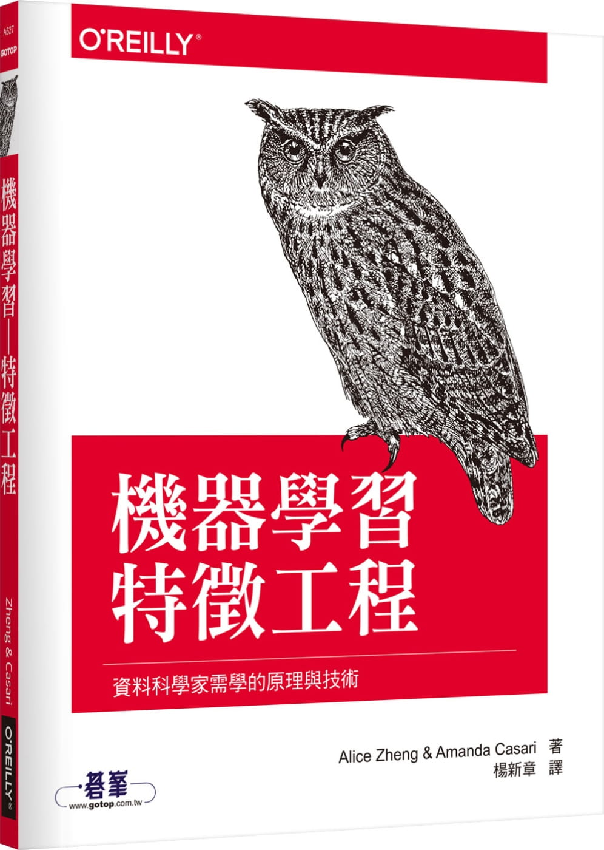
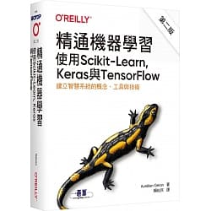
參考文獻

